Slide 1


CrossWord
นายพลพัฒน์ รัตนทิพย์ 6530300937
อาจารย์ กุลวดี สมบูรณ์วิวัฒน์
รายวิชา การเขียนโปรแกรมเบื้องต้น II ( 256502 )
ภาคเรียนที่ 2 ปีการศึกษา 2565
คณะ วิศวกรรมศาสตร์ สาขา คอมพิวเตอร์และสารสนเทศ

Slide 2


Slide 3
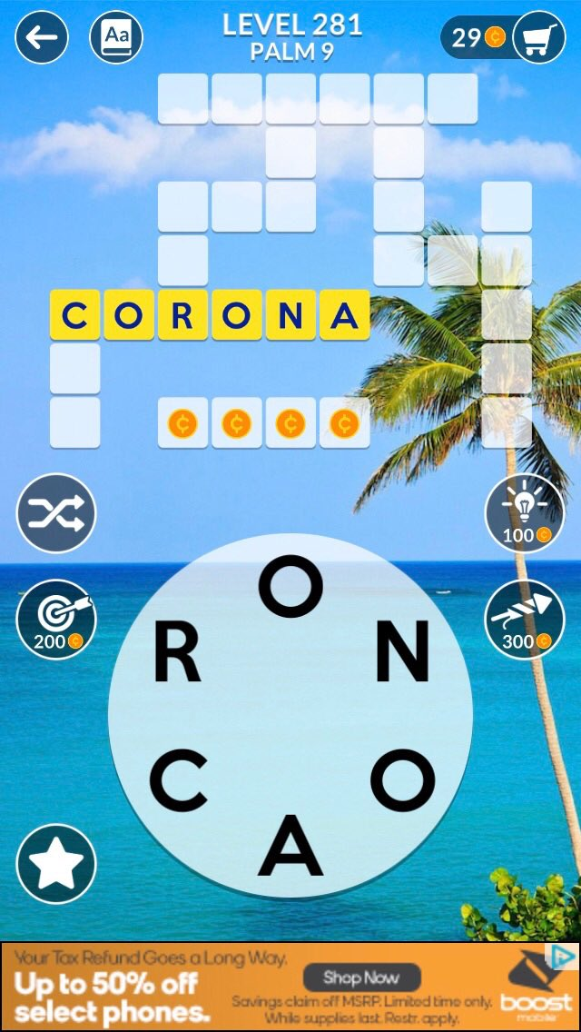
Crossword คืออะไร ?
Crossword Puzzle คือ เกมพัซเซิลที่เล่นโดยการเติมคำตามช่องว่างในตารางตามคำใบ้ โดยประกอบไปด้วยตารางบนแนวนอนและแนวตั้ง ซึ่งแต่ละช่องจะมีตัวอักษรใบ้เพื่อช่วยให้ผู้เล่นนำเอาคำที่ต้องการใส่ลงไปในตารางได้อย่างถูกต้อง
เกมนี้มีประโยชน์ในการทดสอบความรู้และความชำนาญในการใช้คำศัพท์ภาษาอังกฤษต่างๆที่อาจจะได้ใช้ในชีวิตประจำวัน

Slide 4
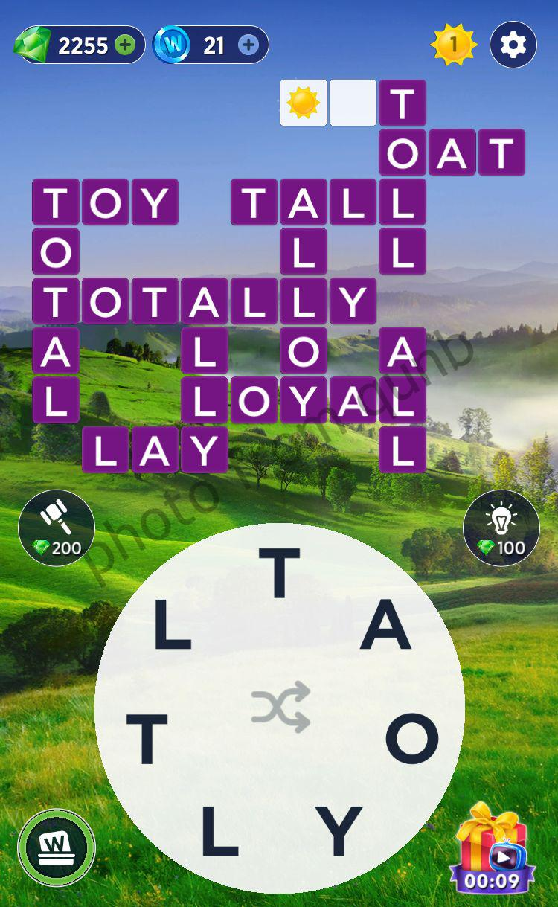

crossword

Slide 5
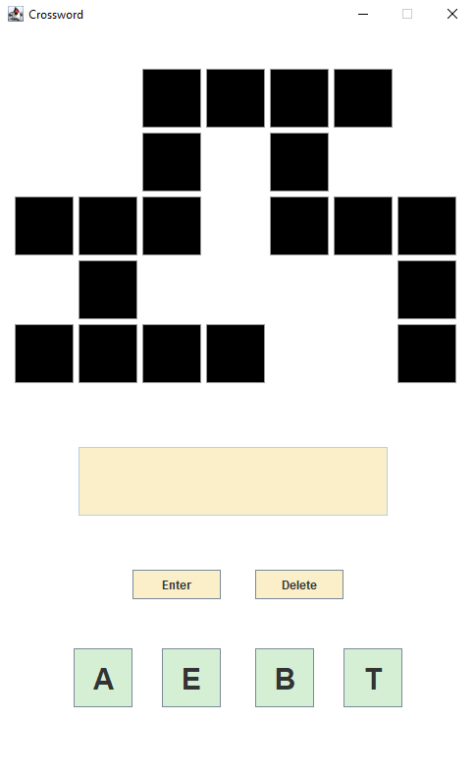

Slide 6
ui

Slide 7
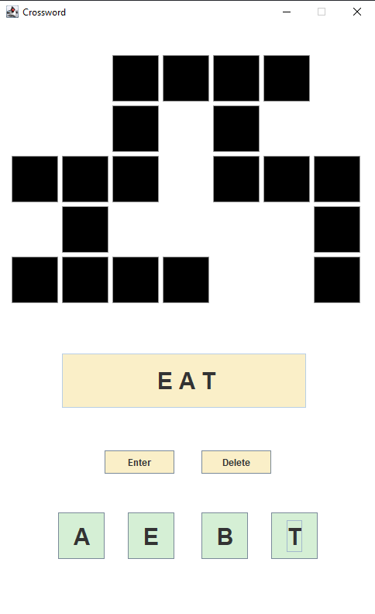
Jbutton

Slide 8
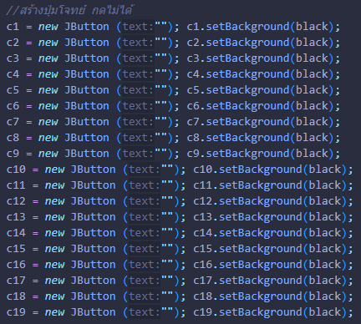
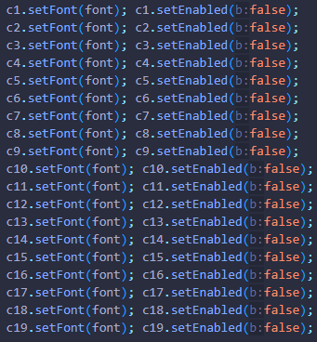

Slide 9
Action Event
If

Slide 10
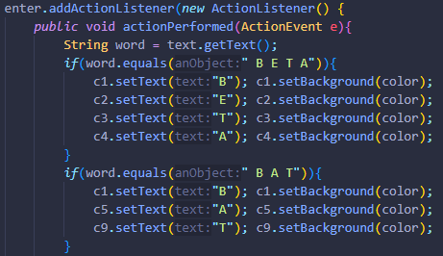

Slide 11

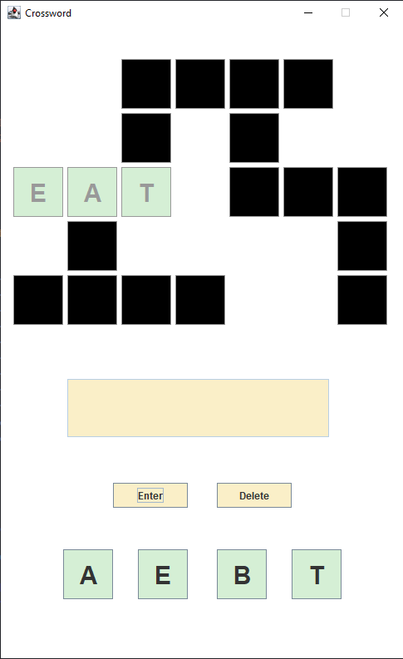

Slide 12
วิธีใช้งาน
1) เลือกตัวอักษรมาต่อๆกันให้เป็นคำที่มีความหมาย
2) กดปุ่ม Enter เมื่อมั่นใจในคำตอบ
กดปุ่ม Delete เมื่อต้องการคำใหม่
3) ดูผลลัพท์ ถ้าคำตอบถูกต้องกระดาษอักษรจะมีการเปลี่ยนแปลง

Slide 13
วิธีใช้งาน
1) เลือกตัวอักษรมาต่อๆกันให้เป็นคำที่มีความหมาย

Slide 14
วิธีใช้งาน
2) กดปุ่ม Enter เมื่อมั่นใจในคำตอบ
กดปุ่ม Delete เมื่อต้องการคำใหม่
3) ดูผลลัพท์ ถ้าคำตอบถูกต้องกระดาษอักษรจะมีการเปลี่ยนแปลง

Slide 15
fLOWCHART
start
Gui
เติมคำ
false
คำนั้นมีความหมายหรือไม่
ป้ายคำถูกเปิด
true
end

Slide 16



วิธีการติดตั้งโปรแกรม

Slide 17
วิธีการติดตั้งโปรแกรม
1) ดาวน์โหลด Visual Studio จากเว็บไซต์ของ Microsoft โดยไปที่ https://visualstudio.microsoft.com/downloads/ และ เลือกเวอร์ชั่นของ Visual Studio ที่ต้องการติดตั้ง
2) เมื่อดาวน์โหลดไฟล์ติดตั้งเสร็จสิ้น คลิกที่ไฟล์ติดตั้งเพื่อเริ่มต้นการติดตั้ง
3) กด "Install" เพื่อเริ่มต้นการติดตั้ง Visual Studio
4) รอจนกว่าการติดตั้งจะเสร็จสิ้น ซึ่งอาจใช้เวลาขึ้นอยู่กับขนาดของแพคเกจติดตั้ง
5) เมื่อการติดตั้งเสร็จสิ้นแล้ว คุณสามารถเปิด Visual Studio และเริ่มใช้งานได้เลย

Slide 18
วิธีการติดตั้งโปรแกรม
1) ดาวน์โหลด JDK จากเว็บไซต์ของ Oracle โดยไปที่เว็บไซต์
https://www.oracle.com/java/technologies/javase-downloads.html
2) เลือกดาวน์โหลด JDK สำหรับระบบปฏิบัติการที่คุณใช้งาน เช่น Windows เป็นต้น
3) ติดตั้ง JDK โดยใช้ไฟล์ติดตั้งที่ดาวน์โหลดมา

Slide 19
THANK YOU

Slide 20
https://github.com/Domtaoz/src.git
https://youtu.be/rEP1xD34pAU

